Slide 1
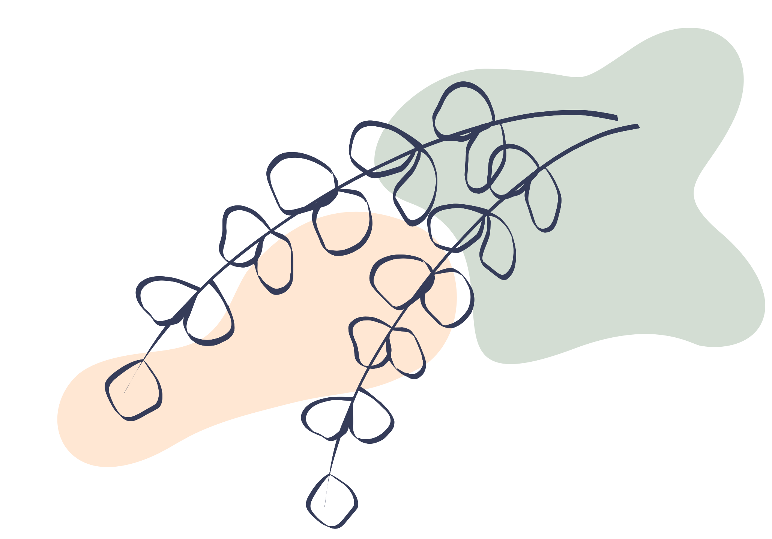







Quand les besoins changent :
accompagner les membres de l’entourage au fil du parcours des troubles concomitants
Nicole Thauvette
Proche aidante famille
Karine Gaudreault, T.S., PhD,
Professeure adjointe, Université de Sherbrooke
Faculté de médecine et des sciences de la santé
Page 01

Slide 2

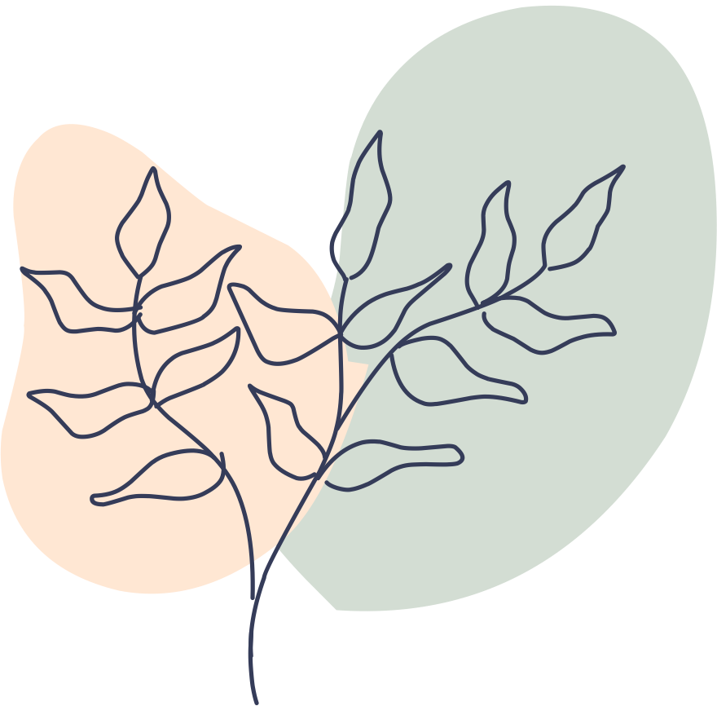
Lexique
Membres de l’entourage
(ME)
Proches
Personne présente un trouble psychotique et d’utilisation de substances (PTP-TUS)
Page 02

Slide 3






Qui nous sommes
Page 03

Slide 4
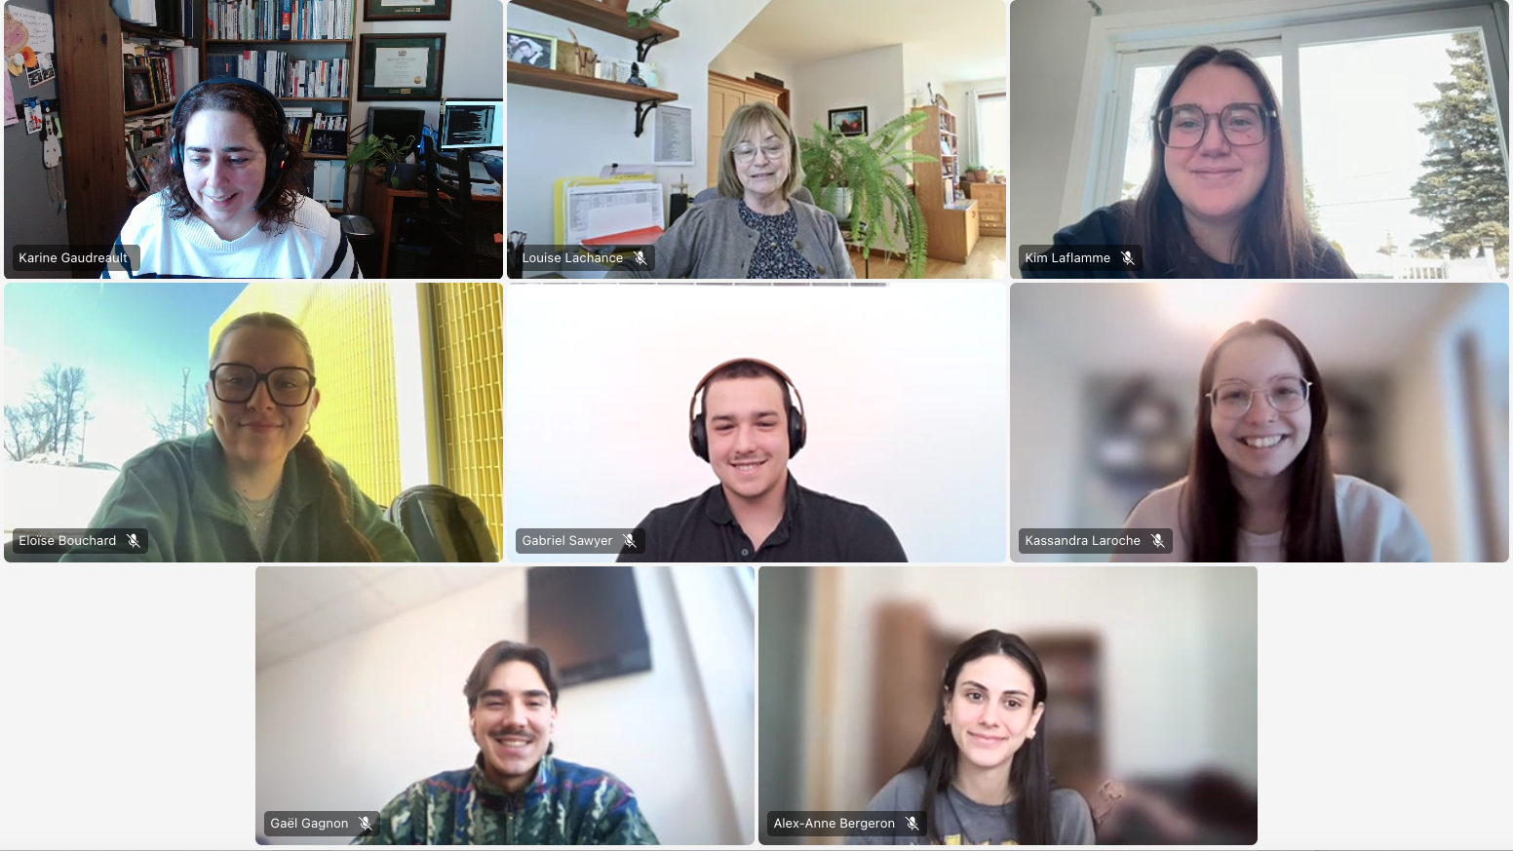
Qui nous sommes
Page 03

Slide 5




Au menu:
Processus de rétablissement
Les besoins des ME
Quelques questions fréquentes
La suite de nos projets de recherche
Page 04

Slide 6


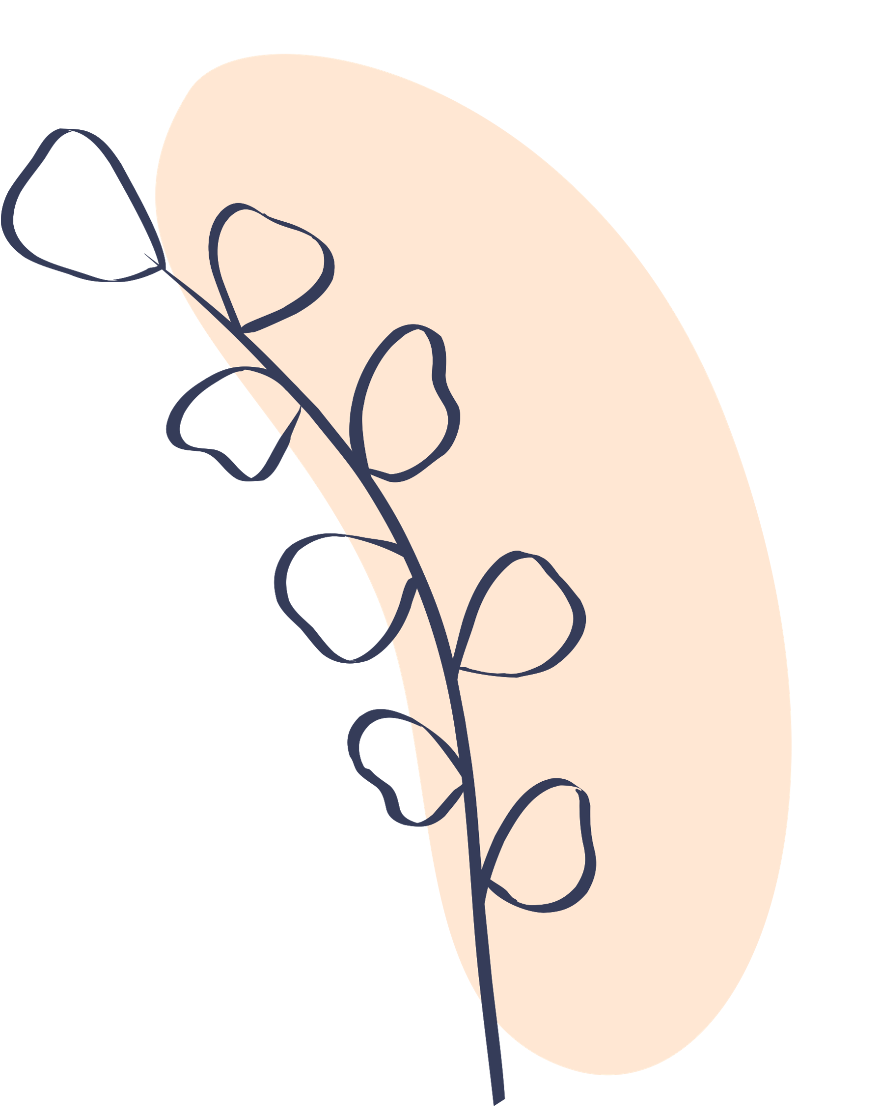

Page 05
Être un membre de l’entourage en troubles concomitants…
C’est accompagner sur de nombreuses années…
C’est de répondre à plusieurs demandes…
C’est souvent un investissement de plusieurs heures par semaine…
C’est devenir un ME spécialiste de plusieurs domaines…
(Huguelet et al., 2012; Townsend et al., 2006; Labrum, 2018b; Di Lorenzo et al., 2021; Yerriah et al., 2021; Bonin et al., 2013; Bonin et al., 2012 ; Bremmers et al., 2022 ; Vadher et al., 2020)

Slide 7
Page 06
Être un membre de l’entourage en troubles concomitants…
Limite le temps pour soi…
Apporte un sentiment d’isolement…
Augmente les impacts sur la santé physique et psychologique…
C’est un rôle apprécié: valorise, utile, échanges mutuels…
Peut influencer positivement le rétablissement…
Permet de développer des connaissances, des habiletés, de la résilience…
(Maisto et al., 1999; Rebgetz et al., 2016; Tracy & Biegel, 2006; Huguelet et al., 2012; Schofield et al., 2001b; Smithnaraseth et al., 2020; Barrowclough et al., 2005; Chan, 2010; Corrigan et al., 2006; Jones et al., 2008; Niv et al., 2007; Ong et al., 2016; Treanor et al., 2013; Agrawal & Lynskey, 2008; Labrum & Solomon, 2018; Koenders et al., 2017; Drake et al., 2005; Bremmers et al., 2022)

Slide 8


Relevé de besoins ME PTP-TUS
Quelques projets…
Coconstruction RECAPS
Évaluation implantation RECAPS
Relevé de besoins ME troubles concomitants
Évolution et prévalence des besoins ME PTP-TUS
Page 07
Relevé de besoins ME trouble de la personnalité et d’utilisation de substances
Intervention et stigmatisation ME trouble de la personnalité et d’utilisation de substances

Slide 9
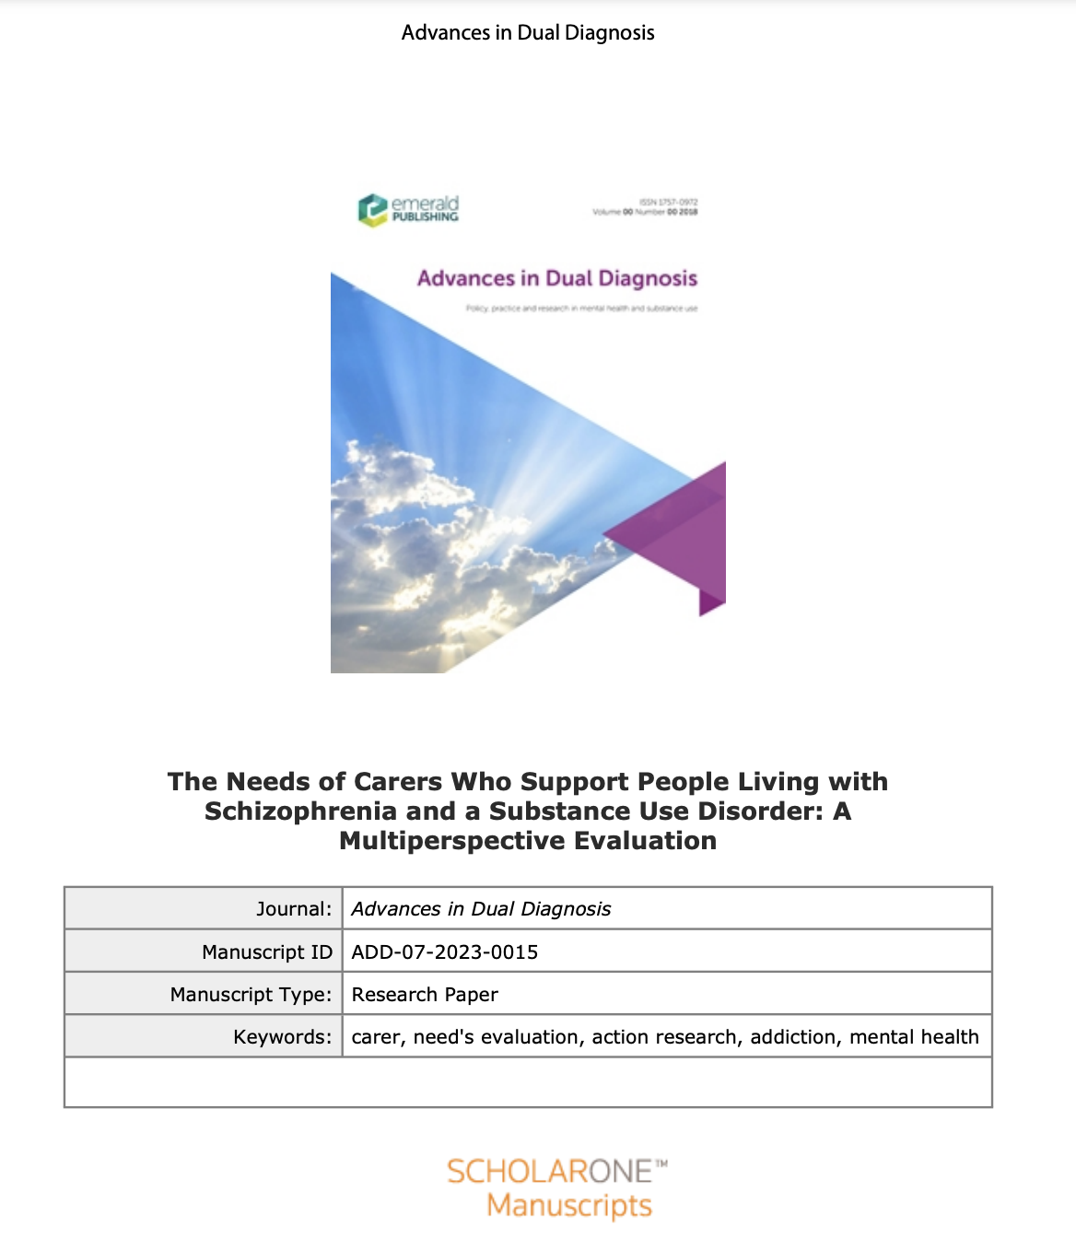
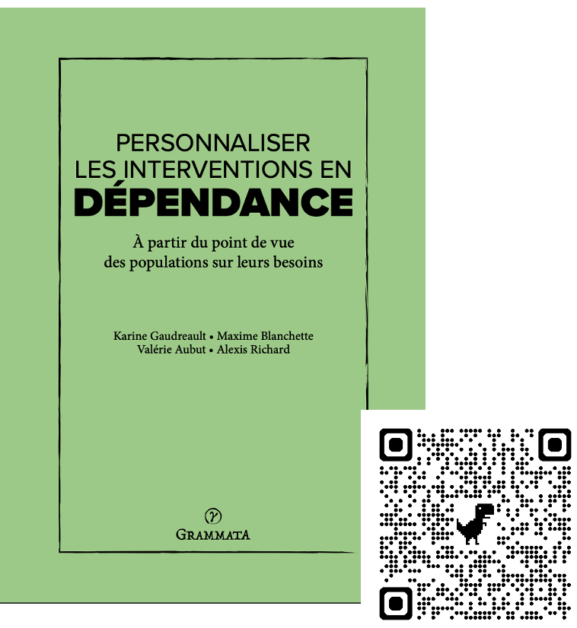
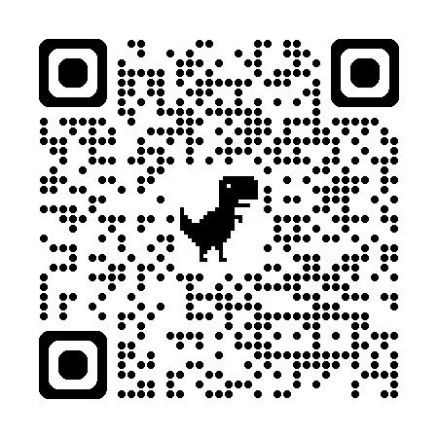
Méthode
Devis mixte :
Entrevue de 45 à 120 minutes
Questionnaire quantitatif de besoins
30 ME de 44 à 76 ans :
23 mères
4 pères
1 sœur
2 amis de la famille
Tous plus de 2 heures par semaine de contact :
15 personnes entre 2 et 4 heures
15 personnes 5 heures et +
Accompagnent des PTP-TUS de 16 à 54 ans
25 dyades ne vivent pas ensemble, 4 vivent ensemble et 1 dans un même duplex
Page 08
(Gaudreault et al., 2022; Gaudreault et al., 2023)

Slide 10


Un processus de rétablissement
Page 09
Le voyage dans la maladie
Le voyage à travers la maladie
Voyager au-delà de la maladie
(O’Grady et Skinner, 2012)

Slide 11

Le voyage dans la maladie
Page 10
Le choc
C’est la faute de la consommation
Ça va passer
Et tout cela au milieu d’un tourbillon vraiment important

Slide 12


Le voyage dans la maladie
Page 11
Écrasante complexité
Défi d’accepter une problématique complexe
Difficulté d’accès :
Information
Aide
Aux services santé ME et proche
(O’Grady et Skinner, 2012)

Slide 13

Le voyage dans la maladie
Page 12
Processus : Ça va passer ? C’est un processus normal ? Quoi changer pour que cela revienne comme avant ?
Besoins comme accompagnateur :
Connaissances 2 troubles
Habiletés : crises, ressources, interventions adéquates
Comprendre les services pour soutenir des décisions éclairées
Implantation :
Peu inclus dans les services (18 ans +)
Période de la vie intense
Offrir souvent des services et publiciser
Plusieurs, consommation déjà présente

Slide 14
Le voyage dans la maladie
Page 13
Verbatims
« Mais je pense que ça nous prendrait comme des formations pour proches aidants. Parce que tu sais, quand il y a des crises, on ne sait pas, on apprend en direct. Moi je serais prête à payer pour avoir une formation qui me dirait : là il est en crise, voici la meilleure chose à faire. Est-ce de le quitter ? Est-ce de rester ? À un moment donné tu le sais plus. ». Monique, sœur
Son fils nouvellement en situation d’itinérance : « Je fais quoi moi? Je ne connais pas ça! Il va finir où? La rue, la prostitution, le suicide, je le vois dans ses yeux la détresse. Et je sais que moi je suis protectrice, je veux le protéger. Va-t-il vraiment apprendre de cette situation? De cette détresse? ». Julia, mère

Slide 15
Le voyage au travers de la maladie
Page 14
Plusieurs crises
Essayer de ramener la normalité
Une multiplication des crises
Peu de services ME et proche

Slide 16

s
Le voyage au travers de la maladie
Page 15
La fatigue d’accompagner
Conflit intérieur
Ambivalence
Double stigmatisation
(O’Grady et Skinner, 2012)

Slide 17
s
Le voyage au travers de la maladie
Page 16
Processus : Demande plus qu’un accompagnement « normal »
Besoins comme accompagnateur puis comme client :
Connaissances pratiques
Diminuer leur isolement
Essais-erreurs
Augmenter l’espoir
Prendre soin de soi
Communication
Implantation :
Offrir souvent des services et publiciser
Respecter les valeurs de leur famille
Utiliser leurs expériences

Slide 18
s
Le voyage au travers de la maladie
Page 17
Verbatims
« Je nourris les chats errants… Là il vit dans la rue, il n’a pas d’argent, il est en souffrance. Et moi, j’ai cette soirée homard. » Juliette, mère
« Il me semble que notre souffrance est ben plus grosse que la souffrance des autres. Il me semble que ça ne se peut pas. Notre garçon ça doit être le pire de la planète, le pire. » Pascale, mère
« C’est sur que les gens autour de nous et la famille savent en gros, on pourrait dire, les problèmes en santé mentale, mais la souffrance que la famille proche proche peut vivre avec celui qui a le trouble, ben nous c’est au quotidien. Ça ne nous quitte pas. On vit toujours d’espérance et d’espérance, mais les jours passent et eux autres ne le voient pas tous les jours. Mais nous, à tous les jours, c’est toujours présent en nous. » Danielle, Belle-mère

Slide 19
Voyager au-delà de la maladie
Page 18
Trouver un espace mutuel pour grandir et être dans l’équilibre
Trouver du sens dans nos actions, un but commun
Trouver de l’espoir
Trouver de l’aide, briser l’isolement
Prendre soin de soi et des sources de réalisation

Slide 20
Voyager au-delà de la maladie
Page 19
Recevoir du soutien
Avoir des connaissances qui guide l’action
Prendre soin de sa santé physique, émotionnelle et spirituelle
Espoir
Prendre du pouvoir sur la situation
S’impliquer pour améliorer le système
(O’Grady et Skinner, 2012)

Slide 21
Voyager au-delà de la maladie
Page 20
Processus: « Une distance confortable »
Besoins de client à partenaire :
Trouver un « chemin commun »
Trouver son équilibre
Mieux comprendre et essayer de travailler avec les différents services
S’impliquer pour améliorer
Implantation :
3e type de besoins : partenaire
Besoin de s’impliquer

Slide 22
Voyager au-delà de la maladie
Verbatims
Page 21
« Je comprends que c’est très difficile pour mon fils comme pour moi. Lequel des deux qui le prend le plus dur, je ne sais pas. Mais on n’a pas le choix. C’est la réalité. C’est pour ça que je te dis que les lunettes roses, non pas pour moi. C’est ça qui est ça. Si ça va bien tant mieux, je vais prendre ce bout là et je vais en profiter le plus possible. » Sébastien, père
« C’est qu’on ne se laisse pas aller là-dedans. On est proactif. On s’entoure de ressources, on s’entoure d’amis. On se fouette un peu. On se bouge les fesses. On fait des activités. On a une vie à travers ça. On essaie de ne pas focuser que là-dessus. C’est sur qu’il y a de grands moments de détresse, de pleurs, de sentiments, de : « Je n’en viendrai jamais à bout. » Il y a des périodes comme cela. Mais on ne se laisse pas dominer par ça. Je pense que le fait d’aller chercher de l’aide c’est, pour ma part à moi, une forme « d’antidétresse ». Si je n’avais pas tout ce que j’ai autour de moi, je ne serais pas la fille que je suis là. C’est certain. » Juliette, mère

Slide 23



Des questions souvent reçues
À quelle fréquence relance-t-on les ME qui ne souhaitent pas faire partie de l'équation ?
Quelles stratégies favorables préconisez-vous pour garder à proximité des ME dont le proche refuse le contact ?
Page 22

Slide 24

Implantation
Page 23
(Liddle, 2016; Grant et al., 2008; Hill et al., 2010; Bauman et al., 2001; Meyer et al., 2019; Aaron et al., 2012; Selick et al., 2017; Henderson et al., 2012; Chuang et al., 2024; Gregg et al., 2021; Cassidy et al., 2019; Pilgrim et al., 1998; Chuang et al., 2024; Cassidy et al., 2019)

Slide 25
Des questions souvent reçues
Comment concilier le respect de l’autonomie des proches avec le besoin d’information et de soutien des ME ?
Page 24

Slide 26

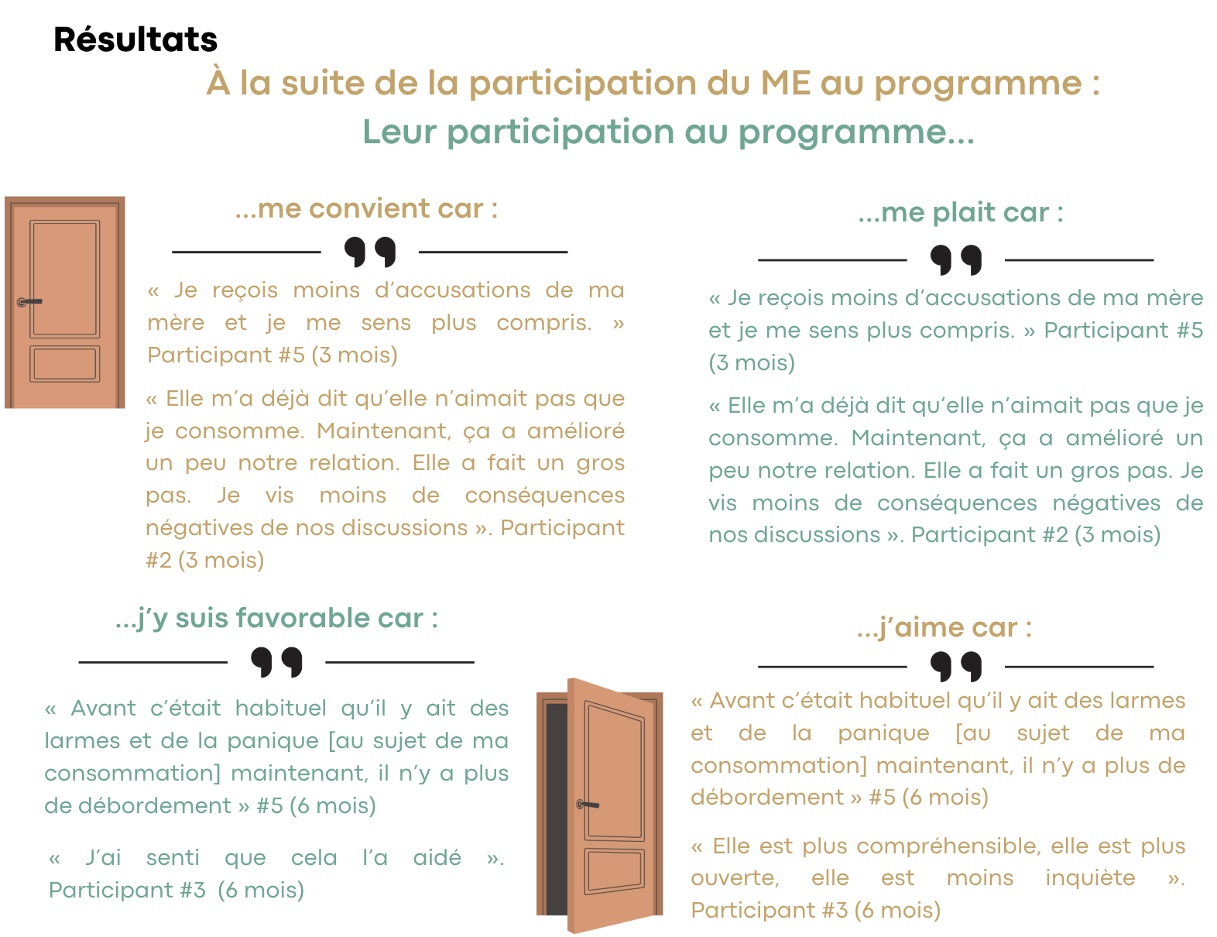
Page 25

Slide 27
Des questions souvent reçues
Comment aider les proches à mettre leurs limites ?
Quelles limites doivent-ils mettre ?
Page 26

Slide 28
La prévalence des besoins
Page 27

Slide 29
Des questions souvent reçues
Quelles sont les ressources faciles à donner aux ME pour les aider ?
Page 28

Slide 30


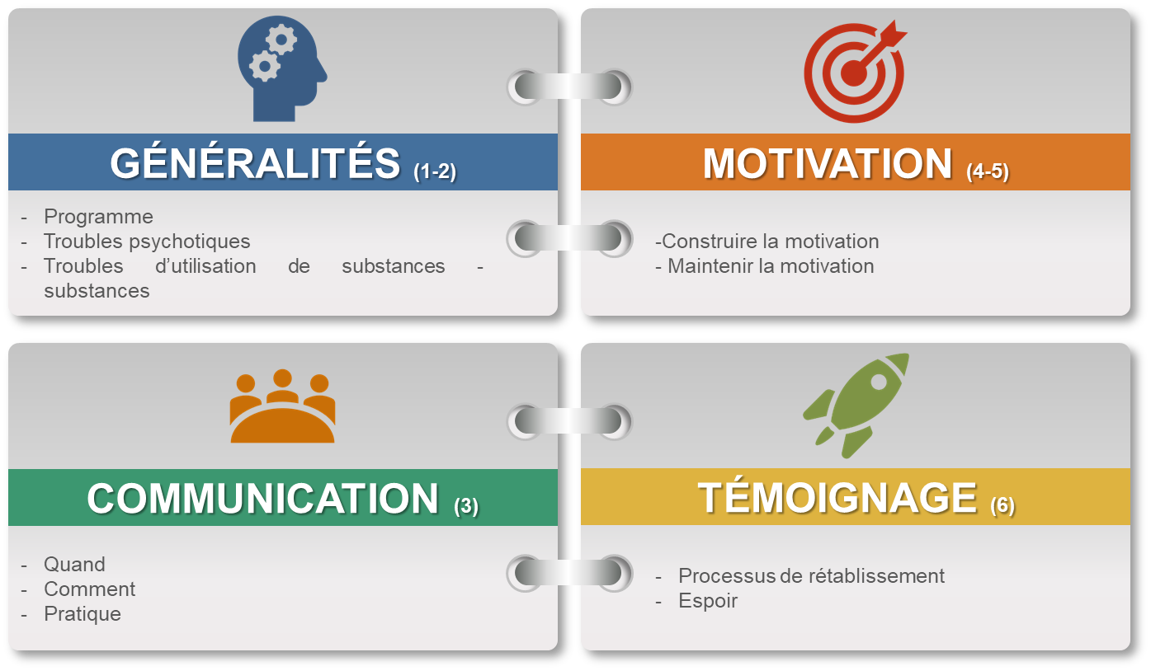
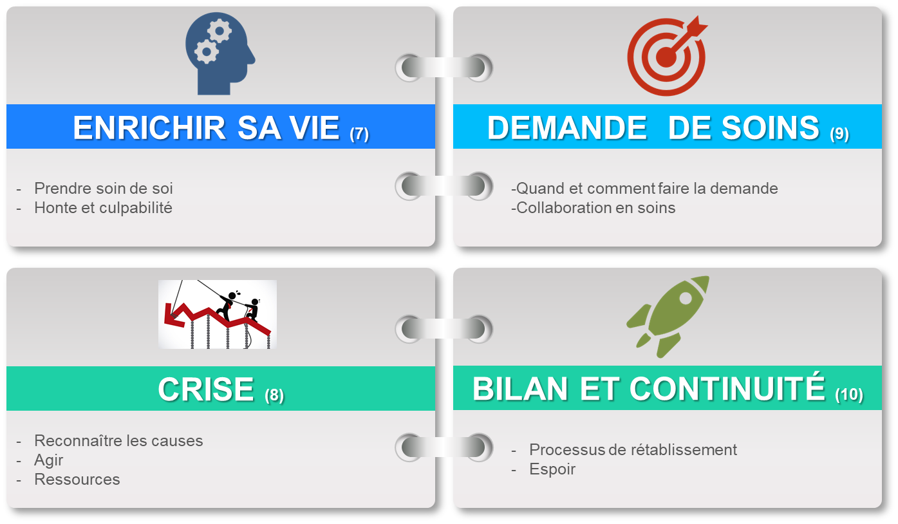

Des interventions adaptées
Objectifs du programme :
Augmenter le bien-être des ME (client)
Favoriser le rétablissement du PTP-TUS (accompagnateur)
Guide avec contenu, activités, outils pour les proches
10 séances de 120 minutes sur 8 thèmes:
Approches théoriques:
Utilisation des forces, entretien motivationnel, outils TCC
Outils utilisés:
Mises en pratique, respect des choix des proches, échanges, valoriser les proches et expériences
Page 29

Slide 31

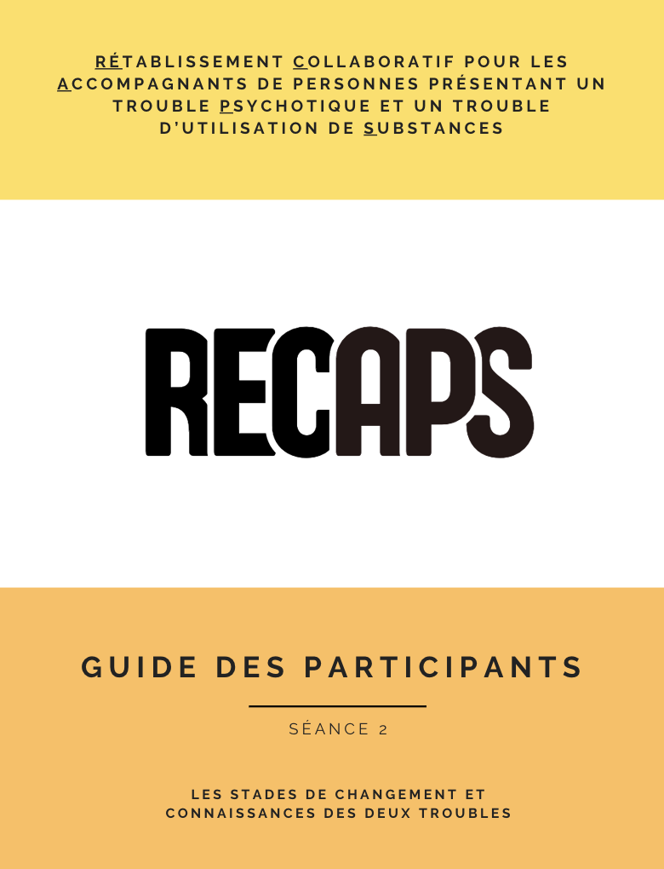
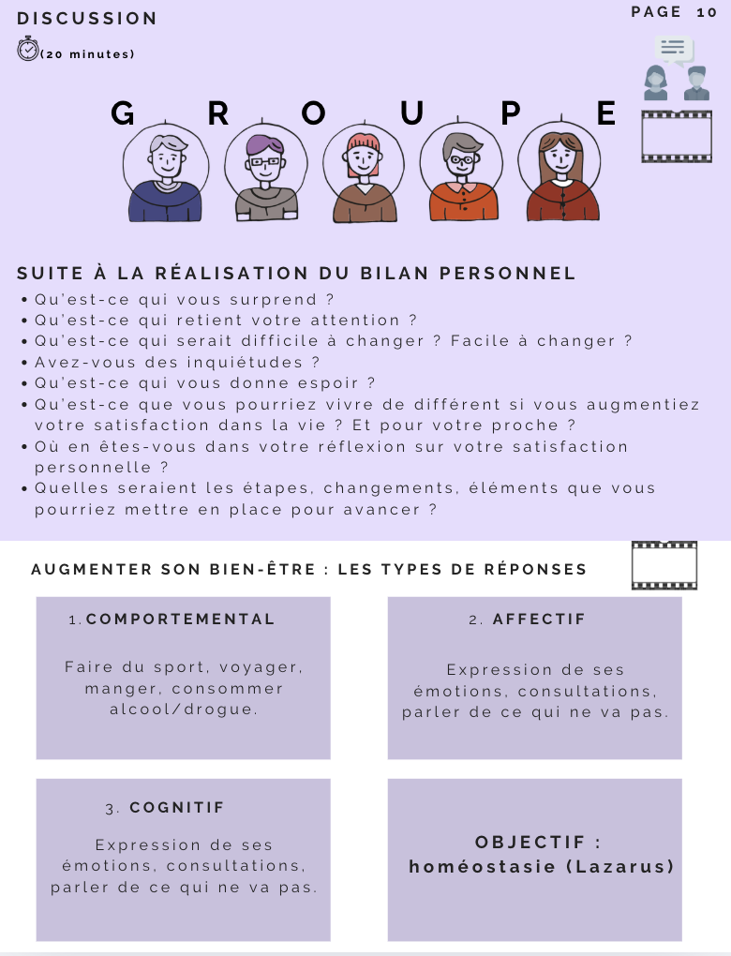
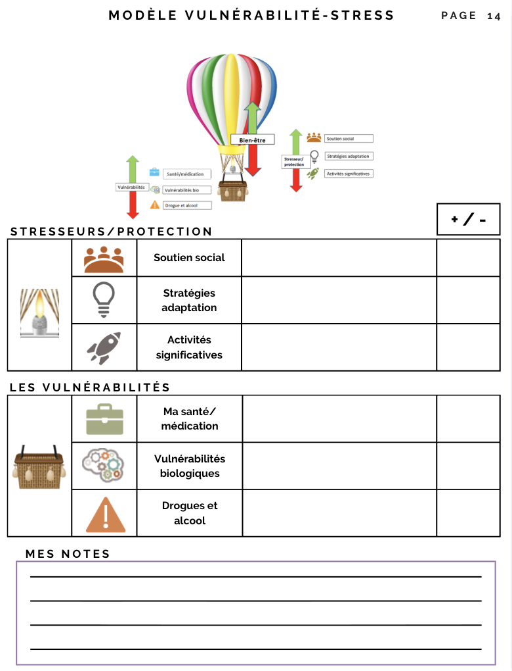
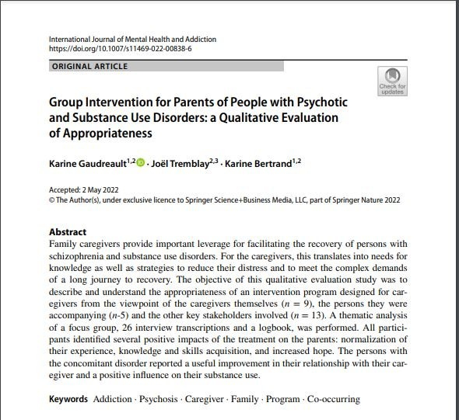
Des interventions adaptées
Page 30

Slide 32


Discussion
Travaux décrivent majoritairement les conséquences vécues par les ME VS leurs besoins
Diversité de besoins, temporalité d’apparation et compléter à partir de leur expérience
Les interventions en troubles concomitants visant les ME : entraide, éducation, adaptation, un type de besoin
Personnalisation des interventions et le partenariat en développement d’intervention
(Gaudreault et al., 2024; Gaudreault et al., 2023; Grover et al., 2015; Kaynak et al., 2024; Peng et al., 2022; Pomey et al., 2015; Tay et al., 2025; Yerriah et al., 2021)
Page 31

Slide 33




Remerciements
Membres du comité de recherche action ainsi que l’ensemble des participants
Page 32

Slide 34
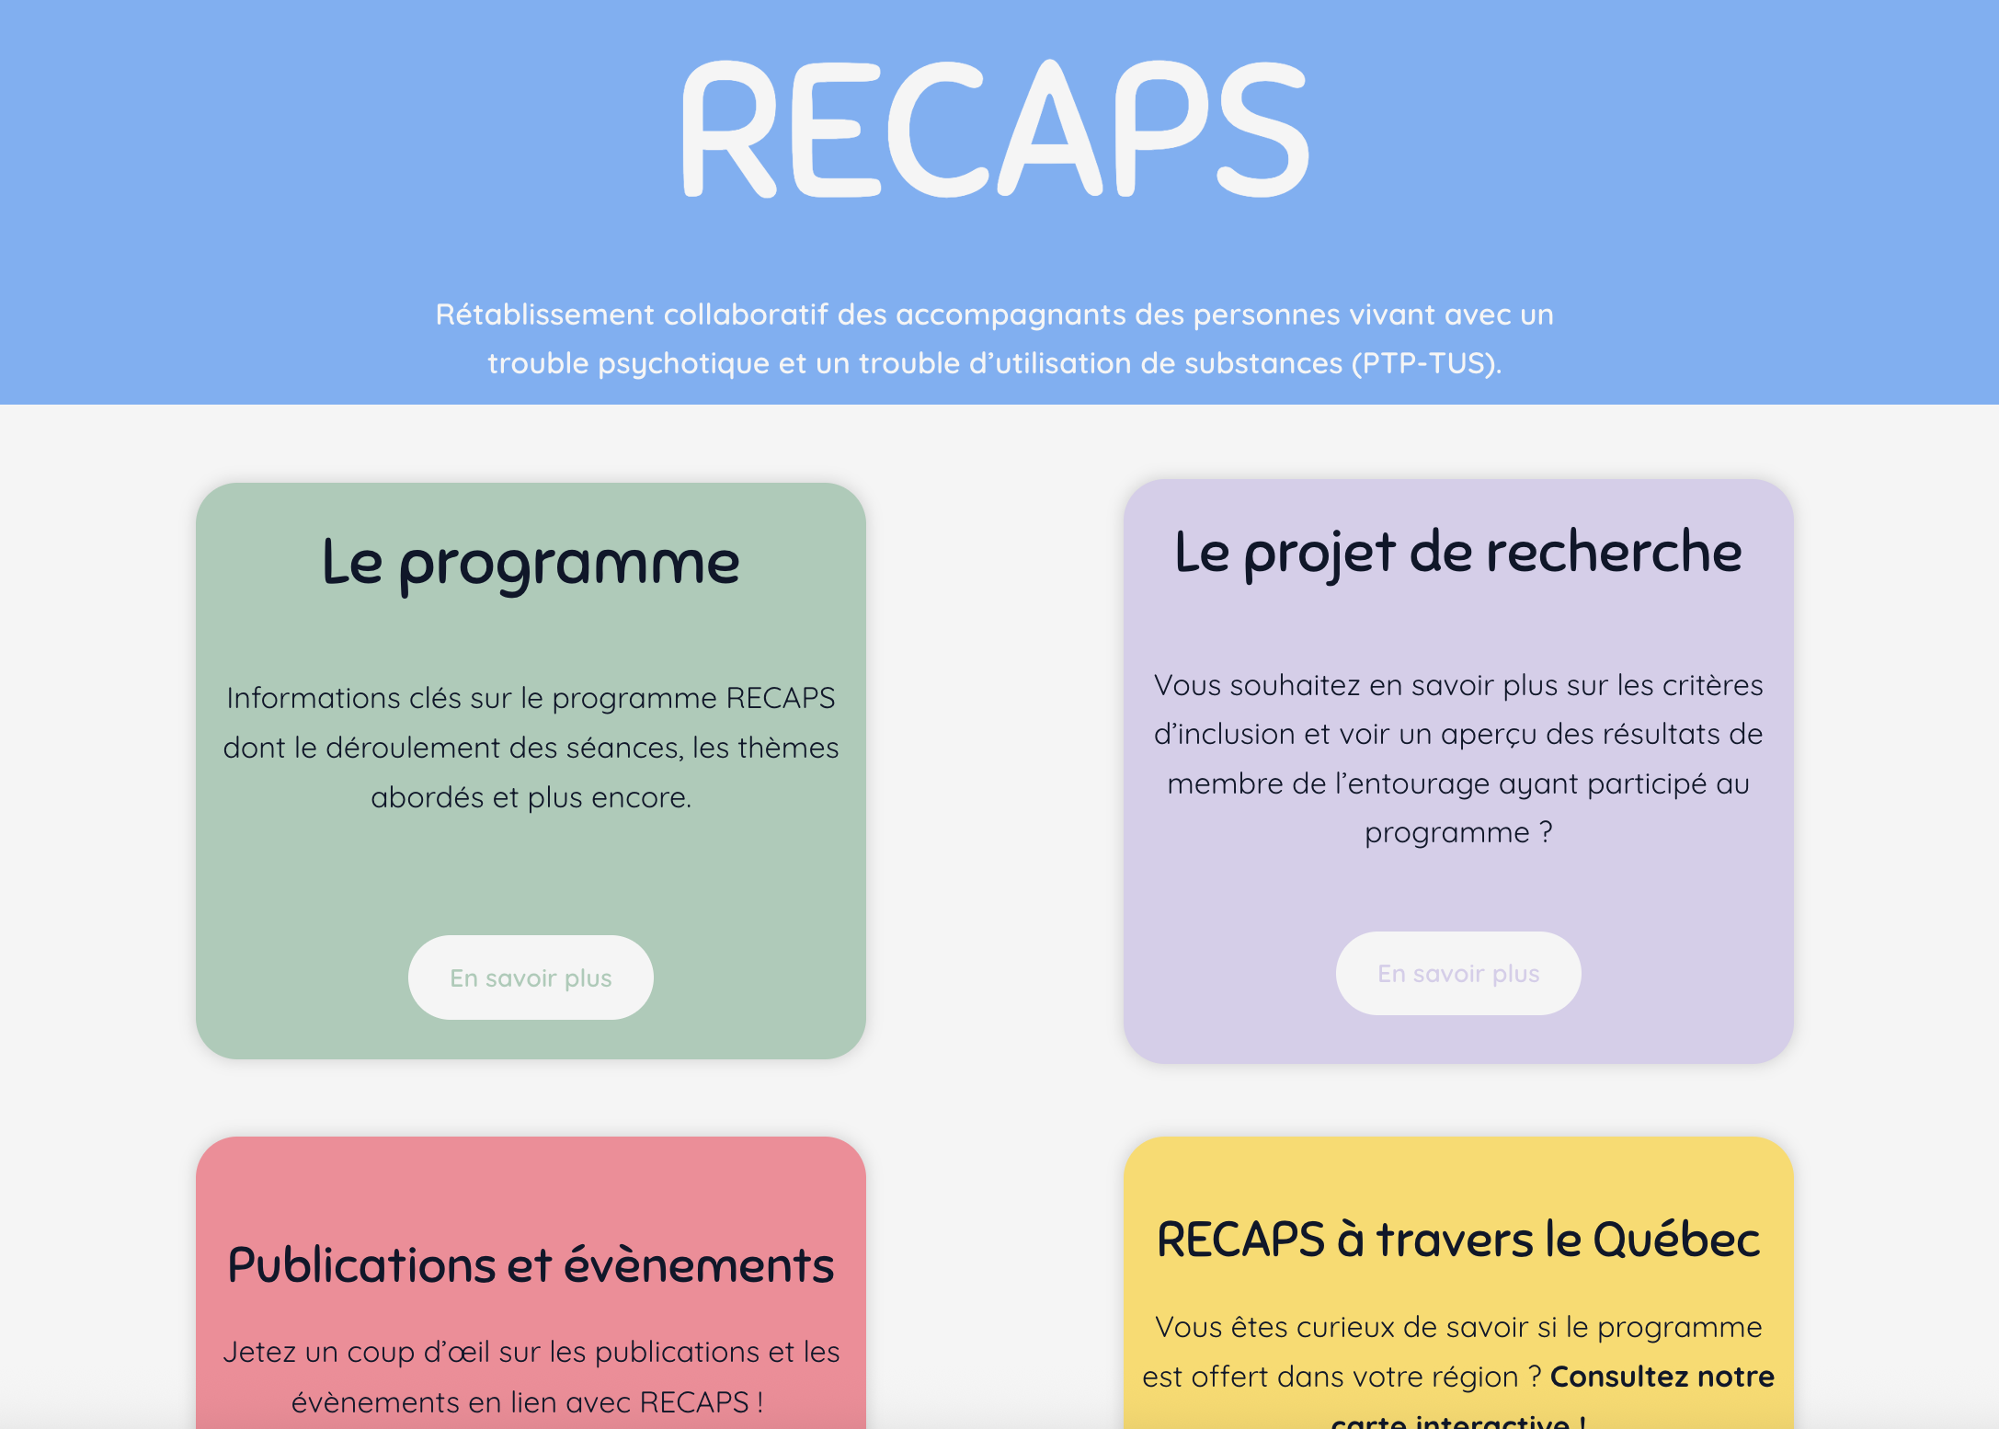

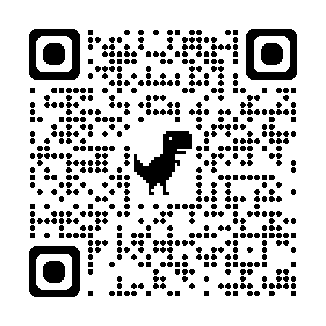
Nous contacter ☺
https://programme-recaps.recherche.usherbrooke.ca/
RECAPS@usherbrooke.ca
Page 33

Slide 35
Bibliographie
Aarons, G. A., Miller, E. A., Green, A. E., Perrott, J. A., & Bradway, R. (2012). Adaptation happens: a qualitative case study of implementation of The Incredible Years evidence-based parent training programme in a residential substance abuse treatment programme. Journal Of Children's Services, 7(4), 233-245. doi:10.1108/17466661211286463​
Agrawal, A., & Lynskey, M. T. (2008). Are there genetic influences on addiction: evidence from family, adoption and twin studies. Addiction, 103(7), 1069–1081. https://doi.org/10.1111/j.1360-0443.2008.02213.x
Barrowclough, C., Eisner, E., Bucci, S., Emsley, R., & Wykes, T. (2014). The impact of alcohol on clinical outcomes in established psychosis: a longitudinal study. Addiction, 109(8), 1297–1305. https://doi.org/10.1111/add.12599
Bauman, K. E., Foshee, V. A., Ennett, S. T., Hicks, K., & Pemberton, M. (2001). Family Matters: A Family-Directed Program Designed to Prevent Adolescent Tobacco and Alcohol Use. Health Promotion Practice, 2(1), 81–96. https://doi.org/10.1177/152483990100200112
Bonin, J.-P., Lacasse-Bédard, J., Latimer, E., Denis, V., Larue, C., Pelletier, J.-F., & Goering, P. (2013). Le rôle des familles de personnes en situation d’itinérance et souffrant de troubles mentaux : un regard rétrospectif et prospectif des liens. Santé mentale au Québec, 38(1), 143–163. https://doi.org/https://doi.org/10.7202/1019190ar
Bonin, J.-P., Lavoie-Tremblay, M., Lesage, A., Ricard, N., Briand, C., Perreault, M., Piat, M., Racine, H., Dubé, F., Fradet, H., Bastien, D., Delorme, A., Lemieux, A., Luyet, A., Gauthier, D., Fortin, D., Hendlisz, J., & Amparo, G. (2012). Optimisation de la collaboration avec les familles et les organismes communautaires au sein des transformations en santé mentale. Rapport de recherche.
Bremmers, L. G. M., Fabbricotti, I. N., Gräler, E. S., Uyl-de Groot, C. A., & Hakkaart-van Roijen, L. (2022). Assessing the impact of caregiving on informal caregivers of adults with a mental disorder in OECD countries: A systematic literature review of concepts and their respective questionnaires. PLoS ONE, 17(7), e0270278. https://doi.org/10.1371/journal.pone.0270278
Chan, B. (2010). Negative caregiving experience: a predictor of high expressed emotion among caregivers of relatives with schizophrenia. Social Work in Mental Health, 8(4), 375–397. https://doi.org/10.1080/15332980903539971
Chuang, E., Bunger, A., Smith, R., Girth, A., Phillips, R., Miech, E., Lancaster, K., Martin, J., Gadel, F., Himmeger, M., McClellan, J., Millisor, J., Willauer, T., Powell, B. J., Dellor, E., & Aarons, G. A. (2024). Collaboration strategies affecting implementation of a cross-systems intervention for child welfare and substance use treatment : A mixed methods analysis. Implementation science communications, 5(1), 127. https://doi.org/10.1186/s43058-024-00666-w
Corrigan, P. W., Watson, A. C., & Miller, F. E. (2006). Blame, shame, and contamination: the impact of mental illness and drug dependence stigma on family members. Journal of family psychology : JFP : journal of the Division of Family Psychology of the American Psychological Association (Division 43), 20(2), 239–246. https://doi.org/10.1037/0893-3200.20.2.239
Di Lorenzo, R., Girone, A., Panzera, N., Fiore, G., Pinelli, M., Venturi, G., Magarini, F., & Ferri, P. (2021). Empathy and perceived burden in caregivers of patients with schizophrenia spectrum disorders. BMC Health Services Research, 21(1).
Drake, R. E., Brunette, M. F., Mueser, K. T., & Green, A. I. (2005). Management of patients with severe mental illness and co-occurring substance use disorder. Minerva Psichiatrica, 46(2), 119–132.
Page 34

Slide 36
Bibliographie
Gaudreault, K., Blanchette, M., Aubut, V., & Richard, A. (2024). Personnaliser les interventions en dépendance: à partir du point de vue des populations sur leurs besoins (Éditions de l’Institut Grammata ed.).
Gaudreault, K., Tremblay, J., & Bertrand, K. (2023). The Needs of Carers Who Support People Living with Schizophrenia and a Substance Use Disorder: A Multiperspective Evaluation. Advances in Dual Diagnosis.
Grant, R., Gordon, S., & Cohen, S. (1997). An innovative school-based intergenerational model to serve grandparent caregivers. Journal Of Gerontological Social Work, 28(1/2), 47-61.​
Gregg, L., Adderley, H., Calam, R., & Wittkowski, A. (2021). The implementation of family-focused practice in adult mental health services : A systematic review exploring the influence of practitioner and workplace factors. International journal of mental health nursing, 30(4), 885‑906. https://doi.org/10.1111/inm.12837
Grover, S., Pradyumna, & Chakrabarti, S. (2015). Coping among the caregivers of patients with schizophrenia. Industrial Psychiatry Journal, 24(1).
Henderson, J., Milligan, K., Niccols, A., Thabane, L., Sword, W., Smith, A., & Rosenkranz, S. (2012). Reporting of feasibility factors in publications on integrated treatment programs for women with substance abuse issues and their children: a systematic review and analysis. Health Research Policy And Systems, 1037. doi:10.1186/1478-4505-10-37
Hill, L. G., Goates, S. G., & Rosenman, R. (2010). Detecting selection effects in community implementations of family-based substance abuse prevention programs. American Journal Of Public Health, 100(4), 623-630. doi:10.2105/AJPH.2008.154112​
Huguelet, P., Koellner, V., Boulguy, S., Nagalingum, K., Amani, S., Borras, L., & Perroud, N. (2012). Patients souffrant de troubles psychiatriques sévères suivis par une équipe mobile: Impact sur leurs familles = Study of the impact of an assertive community program on the families of patients with severe mental disorders. L'Encéphale: Revue de psychiatrie clinique biologique et thérapeutique, 38(3), 201–210. https://doi.org/10.1016/j.encep.2011.11.006
Jones, D., Macias, R. L., Gold, P. B., Barreira, P., & Fisher, W. (2008). When parents with severe mental illness lose contact with their children: Are psychiatric symptoms or substance use to blame? Journal of Loss and Trauma, 13(4), 261–287. https://doi.org/10.1080/15325020701741849
Kaynak, Ö., Whipple, C. R., Burma, R., Verdia, S., Sturges, N., Saylor, E., & Kensinger, W. S. (2024). “Everyone blames you”: Stigma and caregiver burden among parents of children with substance use disorder. Journal of Family Psychology, 38(8), 1179.
Koenders, J. F., de Mooij, L. D., Dekker, J. M., & Kikkert, M. (2017). Social inclusion and relationship satisfaction of patients with a severe mental illness. International Journal of Social Psychiatry, 63(8), 773–781. https://doi.org/10.1177/0020764017737572
Labrum, T. (2018). Caregiving for Relatives with Psychiatric Disorders vs. Co-Occurring Psychiatric and Substance Use Disorders. The Psychiatric quarterly, 89(3), 631–644. https://doi.org/10.1007/s11126-017-9557-0
Liddle, H. A. (2016). Multidimensional Family Therapy: Evidence Base for Transdiagnostic Treatment Outcomes, Change Mechanisms, and Implementation in Community Settings. Family Process, 55(3), 558-576. doi:10.1111/famp.12243​
Page 34

Slide 37
Bibliographie
Liddle, H. A. (2016). Multidimensional Family Therapy: Evidence Base for Transdiagnostic Treatment Outcomes, Change Mechanisms, and Implementation in Community Settings. Family Process, 55(3), 558-576. doi:10.1111/famp.12243​
Maisto, S. A., Carey, K. B., Carey, M. P., Purnine, D. M., & Barnes, K. L. (1999). Methods of changing patterns of substance use among individuals with co-occurring schizophrenia and substance use disorder. Journal of Substance Abuse Treatment, 17(3), 221–227.
Meyer, J. P., Isaacs, K., El-Shahawy, O., Burlew, A. K., & Wechsberg, W. (2019). Research on women with substance use disorders : Reviewing progress and developing a research and implementation roadmap. Drug and alcohol dependence, 197, 158‑163. https://doi.org/10.1016/j.drugalcdep.2019.01.017
Niv, N., Lopez, S. R., Glynn, S. M., & Mueser, K. T. (2007). The role of substance use in families' attributions and affective reactions to their relative with severe mental illness. Journal of Nervous & Mental Disease, 195(4), 307–314. https://doi.org/10.1097/01.nmd.0000243793.64279.48
O'Grady, C., & Skinner, W. (2007). Partnering with Families Affected by Concurrent Disorders: Facilitators’ Guide. Centre for Addiction and Mental Health.
Ong, H. C., Ibrahim, N., & Wahab, S. (2016). Psychological distress, perceived stigma, and coping among caregivers of patients with schizophrenia. Psychology research and behavior management, 9, 211–218. https://doi.org/10.2147/PRBM.S112129
Peng, M.-M., Ma, Z., & Ran, M.-S. (2022). Family caregiving and chronic illness management in schizophrenia: positive and negative aspects of caregiving. BMC Psychology, 10(1), 83. https://doi.org/10.1186/s40359-022-00794-9
Pomey, M.-P., Flora, L., Karazivan, P., Dumez, V., Lebel, P., Vanier, M.-C., Débarges, B., Clavel, N., & Jouet, E. (2015). Le «Montreal model»: enjeux du partenariat relationnel entre patients et professionnels de la santé. Santé publique, 1(HS), 41–50.
Rebgetz, S., Kavanagh, D. J., & Hides, L. (2016). Changes in cannabis use among psychotic clients without specialised substance use treatment. Schizophrenia Research, 175(1-3), 136–141. https://doi.org/10.1016/j.schres.2016.03.030
Schofield, N., Quinn, J., Haddock, G., & Barrowclough, C. (2001). Schizophrenia and substance misuse problems: A comparison between patients with and without significant carer contact. Social Psychiatry and Psychiatric Epidemiology: The International Journal for Research in Social and Genetic Epidemiology and Mental Health Services, 36(11), 523–528. https://doi.org/10.1007/s001270170001
Selick, A., Durbin, J., Vu, N., O'Connor, K., Volpe, T., & Lin, E. (2017). Barriers and facilitators to implementing family support and education in Early Psychosis Intervention programmes: A systematic review. Early intervention in psychiatry, 11(5), 365-374.
Smithnaraseth, A., Seeherunwong, A., Panitrat, R., & Tipayamongkholgul, M. (2020). Hospital and patient factors influencing the health status among patients with schizophrenia, thirty days after hospital discharge: multi-level analysis. BMC Psychiatry, 20(1).
Tay, J. Y., Li, Z., & Goh, Y. S. (2025). Experiences of Informal Caregivers Caring for Individuals With Chronic Schizophrenia in Asia: A Systematic Review and Meta‐Synthesis. Journal of Psychiatric and Mental Health Nursing, 32(2), 487–563.
Page 34

Slide 38
Bibliographie
Townsend, A. L., Biegel, D. E., Ishler, K. J., Wieder, B., & Rini, A. (2006). Families of persons with substance use and mental disorders: A literature review and conceptual framework. Family Relations, 55(4), 473–486.
Tracy, E. M., & Biegel, D. E. (2006). Personal social networks and dual disorders: a literature review and implications for practice and future research. Journal of Dual Diagnosis, 2(2), 59–88. https://doi.org/10.1300/j374v02n02_04
Treanor, L., Lobban, F., & Barrowclough, C. (2013). Relatives' responses to psychosis: An exploratory investigation of low expressed emotion relatives. Psychology and Psychotherapy: Theory, research and practice, 86(2), 197–211.
Vadher, S., Desai, R., Panchal, B., Vala, A., Ratnani, I. J., Rupani, M. P., & Vasava, K. (2020). Burden of care in caregivers of patients with alcohol use disorder and schizophrenia and its association with anxiety, depression and quality of life. General psychiatry, 33(4), e100215.
Williams, E. C., Johnson, M. L., Lapham, G. T., Caldeiro, R. M., Chew, L., Fletcher, G. S., McCormick, K. A., Weppner, W. G., & Bradley, K. A. (2011). Strategies to implement alcohol screening and brief intervention in primary care settings: A structured literature review. Psychology of Addictive Behaviors, 25(2), 206–214. https://doi.org/10.1037/a0022102
Yerriah, J., Tomita, A., & Paruk, S. (2021). Surviving but not thriving: Burden of care and quality of life for caregivers of patients with schizophrenia spectrum disorders and comorbid substance use in South Africa. Early Intervention in Psychiatry. https://doi.org/10.1111/eip.13141
Page 34

